Slide 1

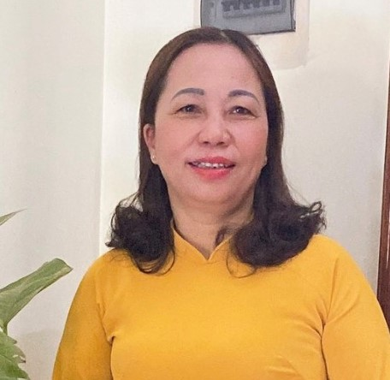
NHÀ GIÁO: NINH THỊ HIÊN
GIÁO VIÊN - TRƯỜNG TIỂU HỌC TÂN VIÊN
THÀNH TÍCH CÁ NHÂN
1. Bằng khen Thủ tướng Chính phủ năm 2021.
2. Bằng khen UBND thành phố năm 2020.
3. Chiến sỹ thi đua cơ sở năm 2020,2021.
4.Các thành tích khác: Năm 2021 NHÀ GIÁO ƯU TÚ, Năm 2022 GIẢI THƯỞNG LÊ CHÂN.

